Slide 1
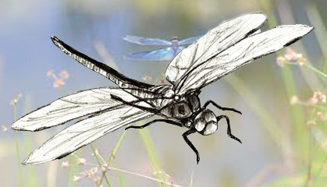
Как нарисовать стрекозу поэтапно

Slide 2
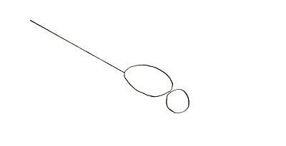
Начальные контуры рисунка стрекозы

Slide 3
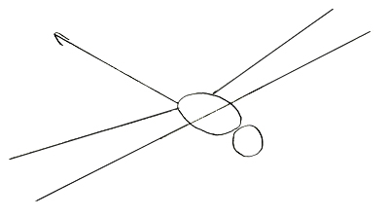
Контуры крыльев стрекозы

Slide 4
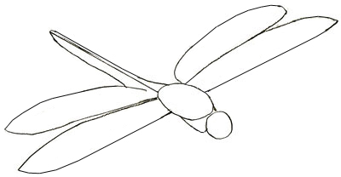
Окончательная форма туловища и крыльев стрекозы

Slide 5
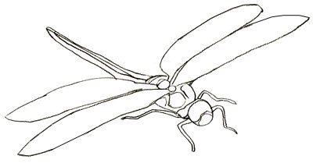
Заключительный этап рисунка стрекозы

Slide 6
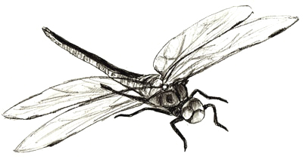
Как нарисовать тени и сделать рисунок стрекозы объемным

